Slide 1
Portfolio
福岡情報ITクリエイター専門学校
ゲーム・クリエイターコース
浜松 廉斗

Slide 2
目次
・自己紹介
・最後に制作した作品の紹介
・制作作品一覧
・これからの目標

Slide 3
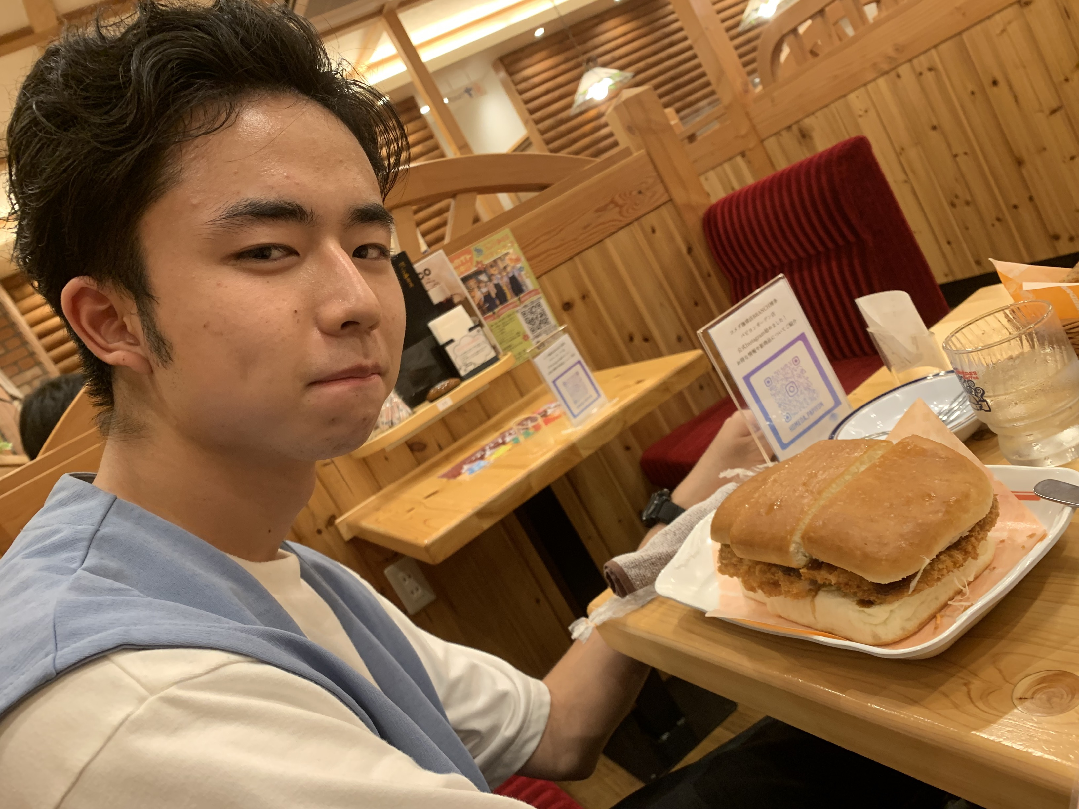
プロフィール
名前：浜松 廉斗
趣味、特技：ピアノ演奏、ゲーム、外食
SNS等
メール ：renia5310@gmail.com
GitURL ：Hmmtrnt (github.com)
ステータス
C++ ：1年4ヶ月
Unity/C# ：1年
GitHub ：1年
PHP ：2ヶ月 SQL ：2ヶ月

Slide 4
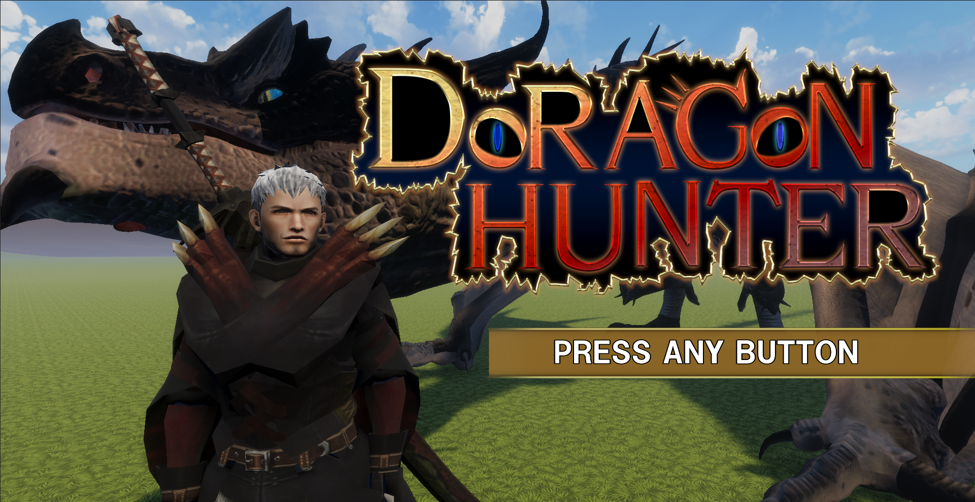
最終制作作品
作品名 DoragonHunter
ジャンル アクションゲーム
製作期間 2023/10/09～
2024/02/13
制作環境 Unity/C#/
GitHub Desktop
制作人数
プログラマー 1名、モーションデザイナー 1名
UIデザイナー 1名
担当箇所 プログラミング全般
GitHub
https://github.com/Hmmtrnt/DoragonHunter

Slide 5
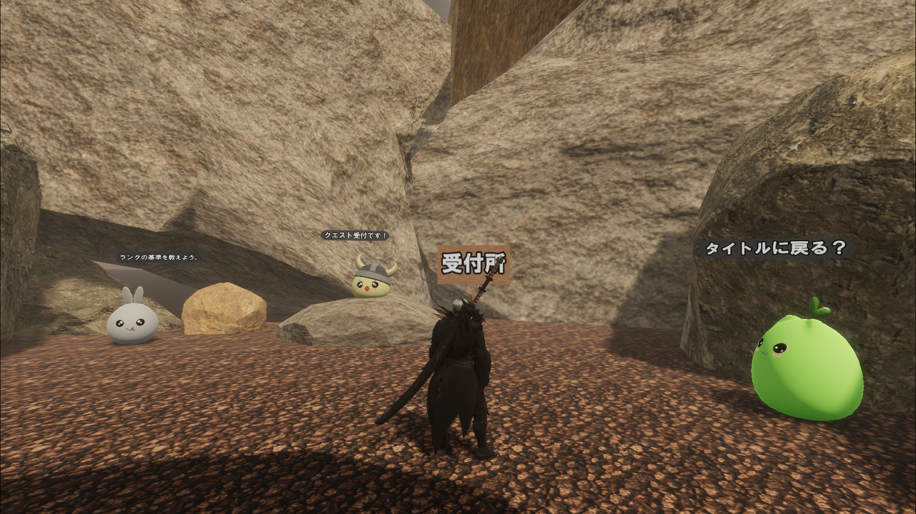
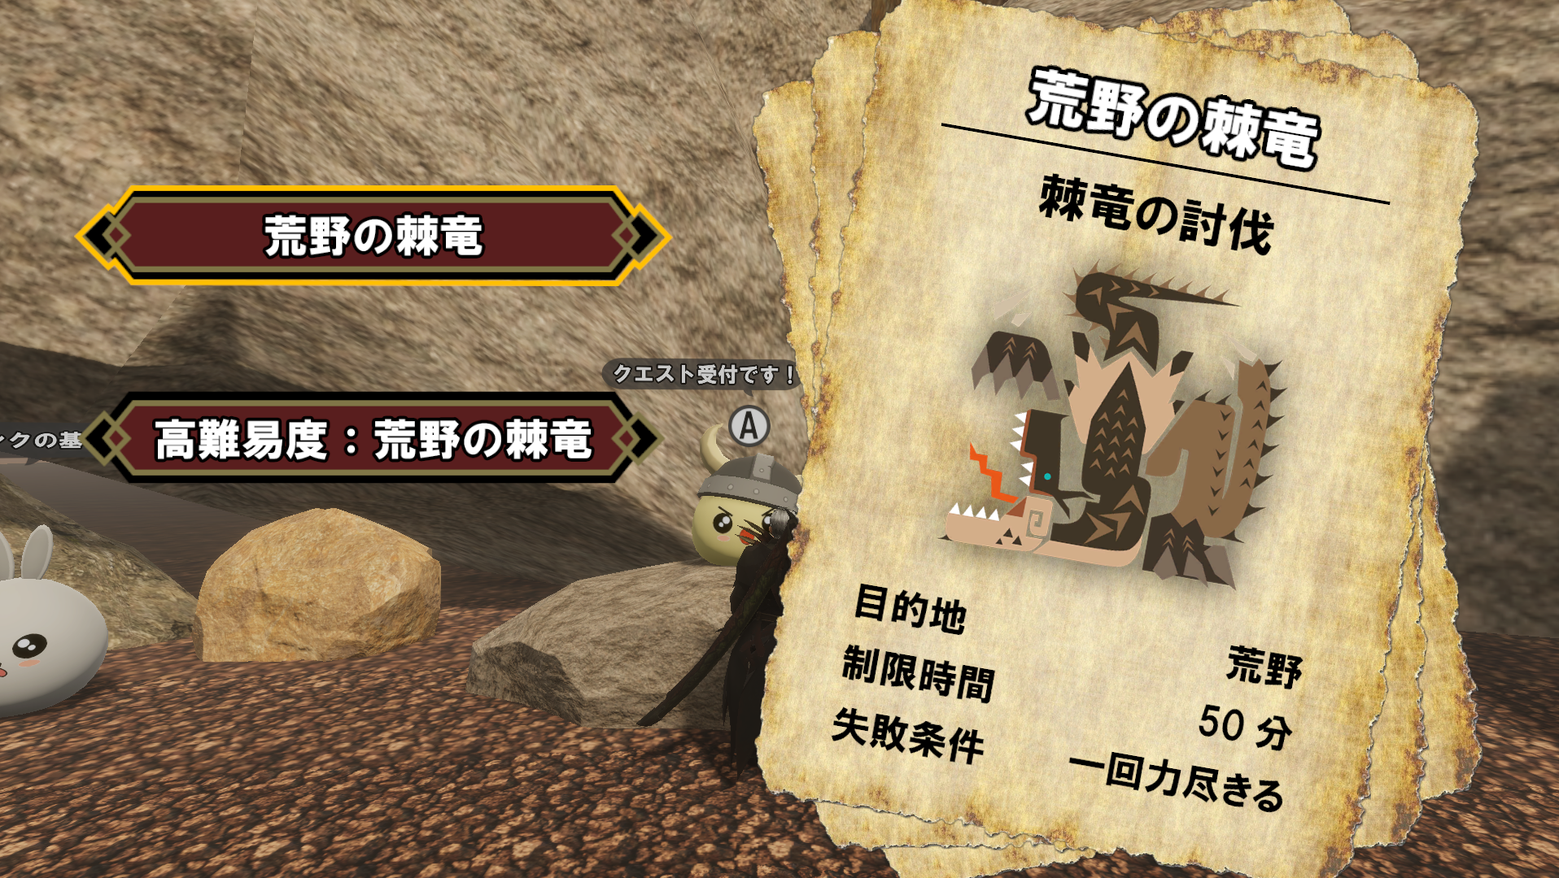
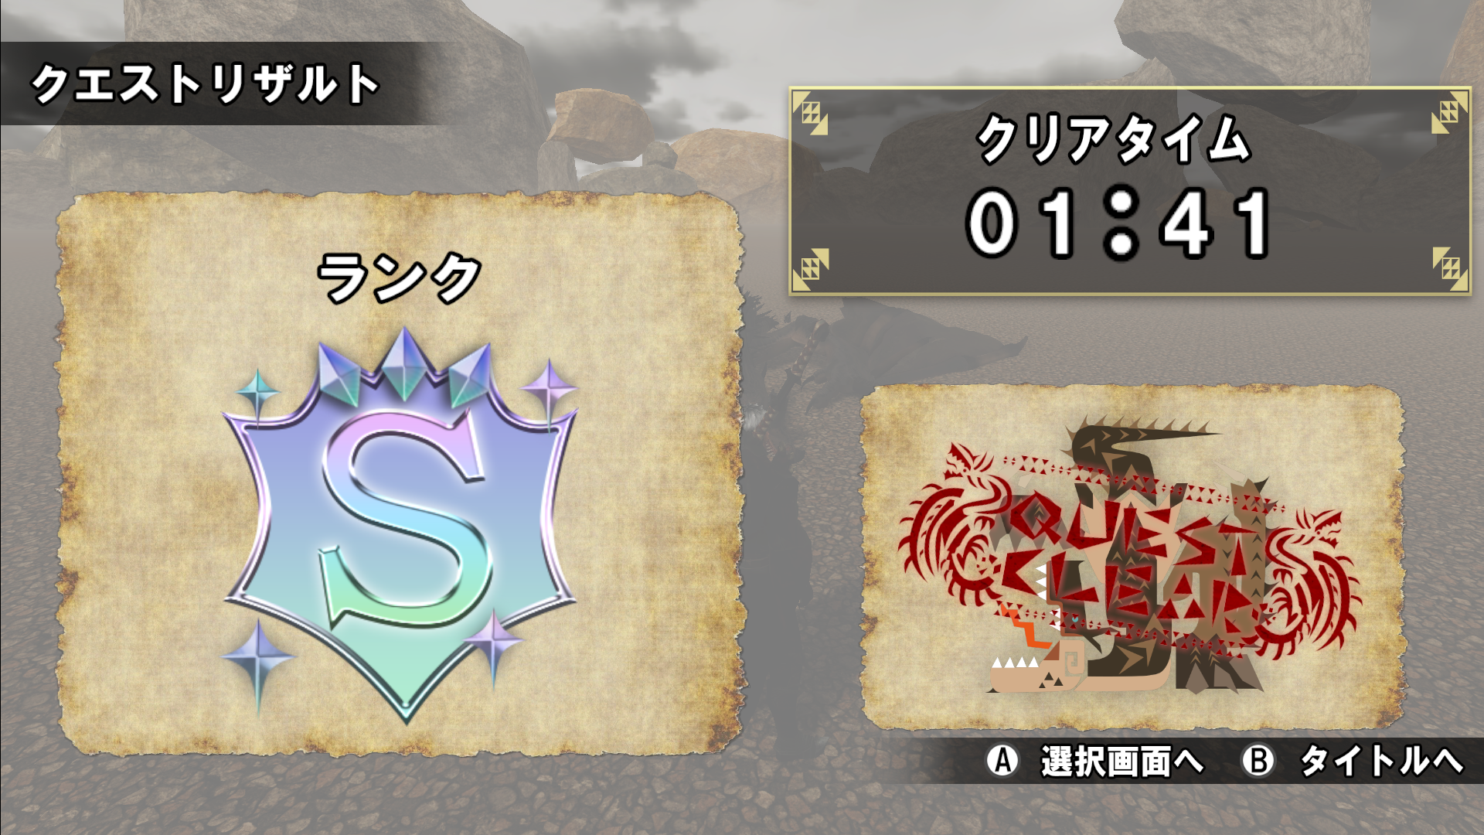
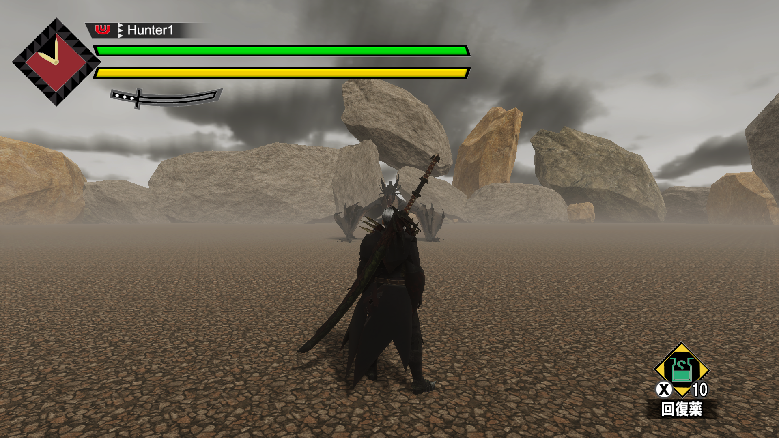
ゲームフロー
目標はドラゴンを狩ること
二つの難易度があり、
普通の難易度と
高難易度がある
話しかける
戻ってくる
クエストを受注
狩猟する

Slide 6
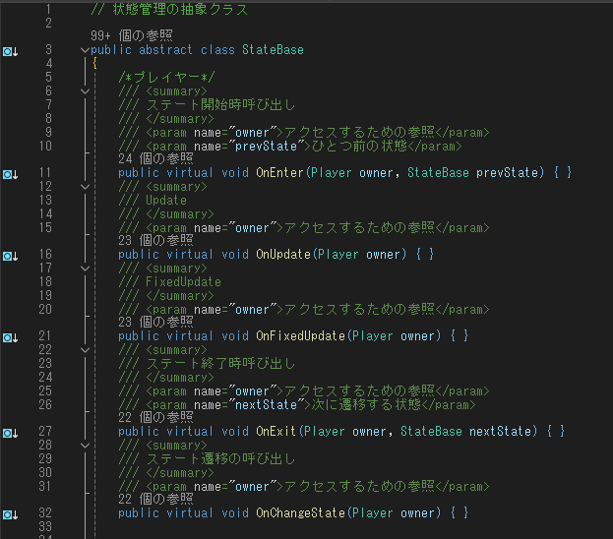
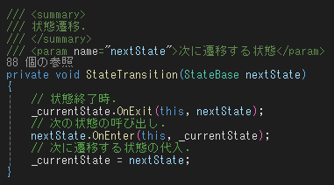
制作作品 プレイヤーの状態制御(StateBase)
各状態クラスの遷移
挙動制御を行う抽象クラス、StateBaseを作成した。
StateBaseによって各状態を管理するクラス間の遷移をわかりやすくした。
StateBaseの引数
引数にひとつ前の状態、次に遷移する状態を
追加することで特定の状態遷移時にのみ行いたい
処理を追加できるようにした
StateBase
次の状態に遷移する関数

Slide 7

制作作品 プレイヤーの状態制御(内部クラス)
各状態クラスを内部クラスとして宣言
内部クラスにしたメリット
privateフィールドにある変数や関数を各状態クラスのみに呼び出すことができ、
その他のクラスに必要のない変数や関数を呼び出すことを防ぐことが出来た。
そのため状態制御関係のバグの発生率を抑えることが出来た。
public class Player
public class Attack
Player.Attack = 10;
public class Player
private int Attack;
public class Scene
Player.Attack = 10;
内部クラスにしたデメリット
コードの肥大化がおこり、可読性の低下と制作効率を損なうことになった。
ｷﾞｭｳｷﾞｭｳ
ｷﾂｷﾂ
Player
Idle
Run
Attack
Avoid
…etc

Slide 8
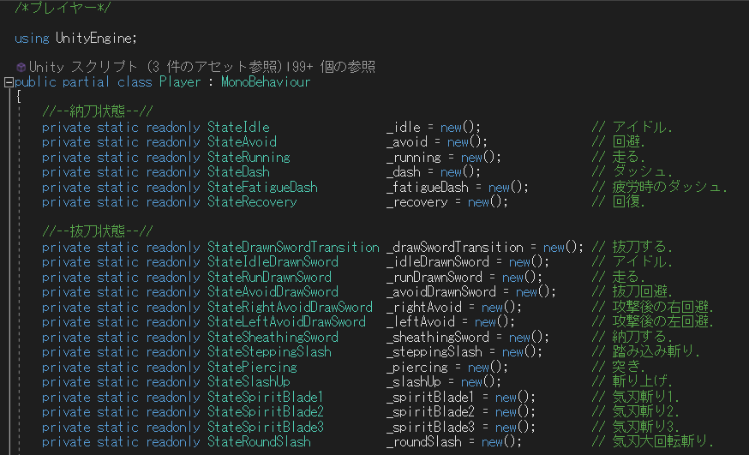
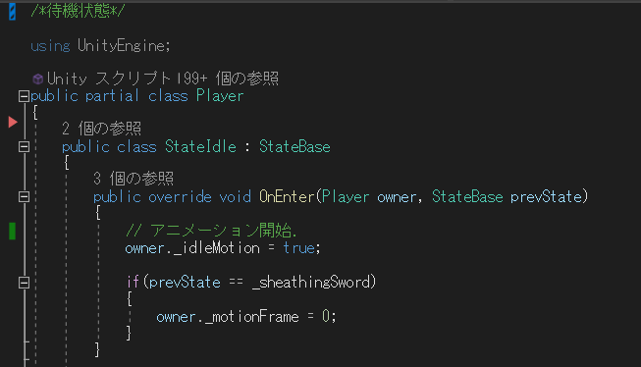
制作作品 プレイヤーの状態制御(partial class)
コードの肥大化を抑える
partial classを使うことで各状態クラスを別々のcsファイルに
分けることに成功した。
そのため、前述で説明した内部クラスにしたデメリットを解消できた
可読性の向上や制作の効率にもつながった
Player.cs
StateIdle.cs
Playerクラスに各状態クラスを宣言し呼び出している

Slide 9
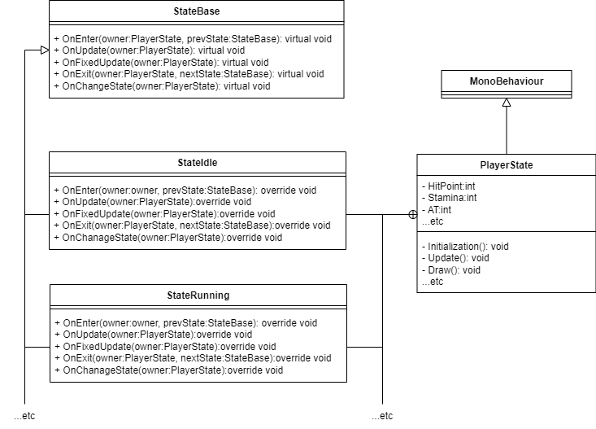
制作作品 簡易クラス図(プレイヤー状態制御)

Slide 10
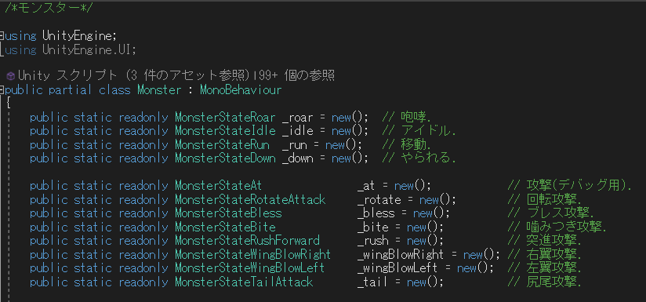
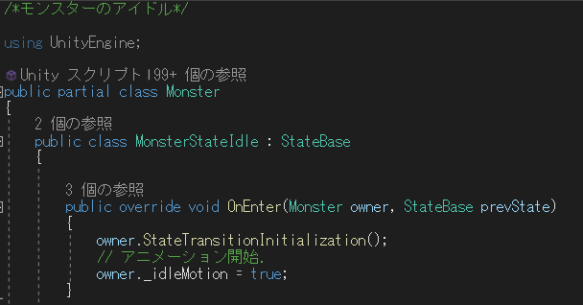
制作作品 モンスターの状態制御(基本システム)
プレイヤーのステートパターンを流用
前述で紹介したプレイヤーの基本システムのStateBaseを流用し、
状態制御の管理をプレイヤーとほぼ変わらない状態にした。
Monster.cs
MonsterStateIdle.cs
Monsterクラスに各状態クラスを宣言し呼び出している

Slide 11


制作作品 モンスターの状態制御(AIの制御)
モンスターに視野角を作成
モンスターに視野角を追加することで行動パターンを制御している
モンスター側が常にプレイヤーの位置情報を取得し、
正面、右、左、後ろのどの方向にいるのかそして、モンスターとプレイヤーの
距離にもよってモンスターの攻撃の行動パターンを制御している
前
この場合正面の近距離にいるので
正面に向かって放つ攻撃を行うようにする
モンスター
左
右
近距離
遠距離
後

Slide 12
ゲーム作品一覧
(新しい順)

Slide 13
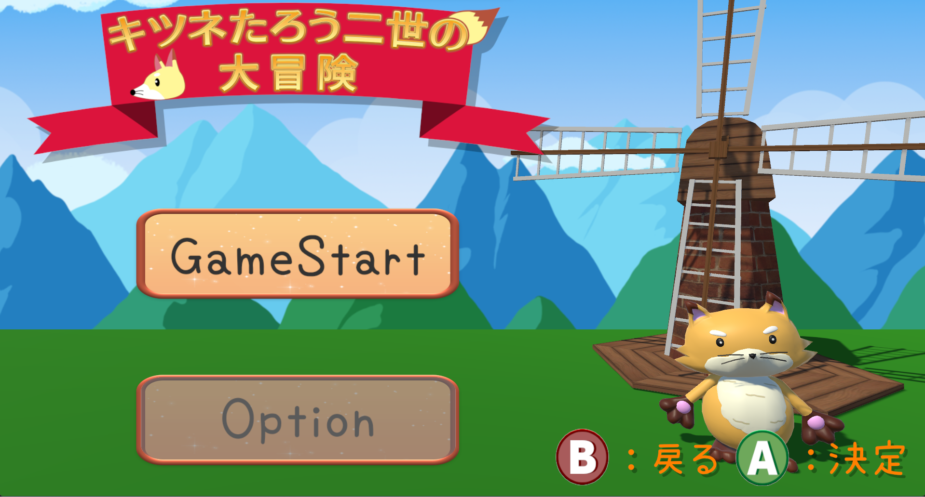
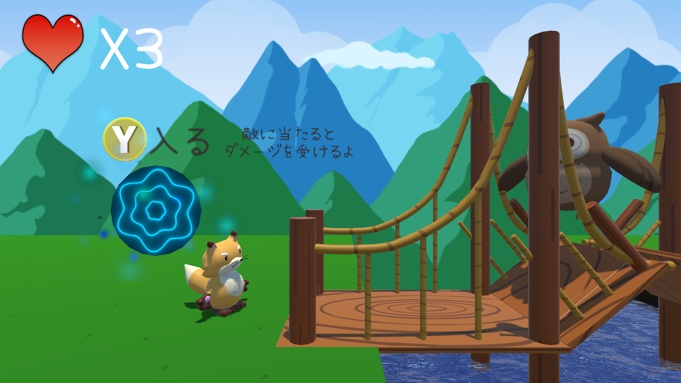
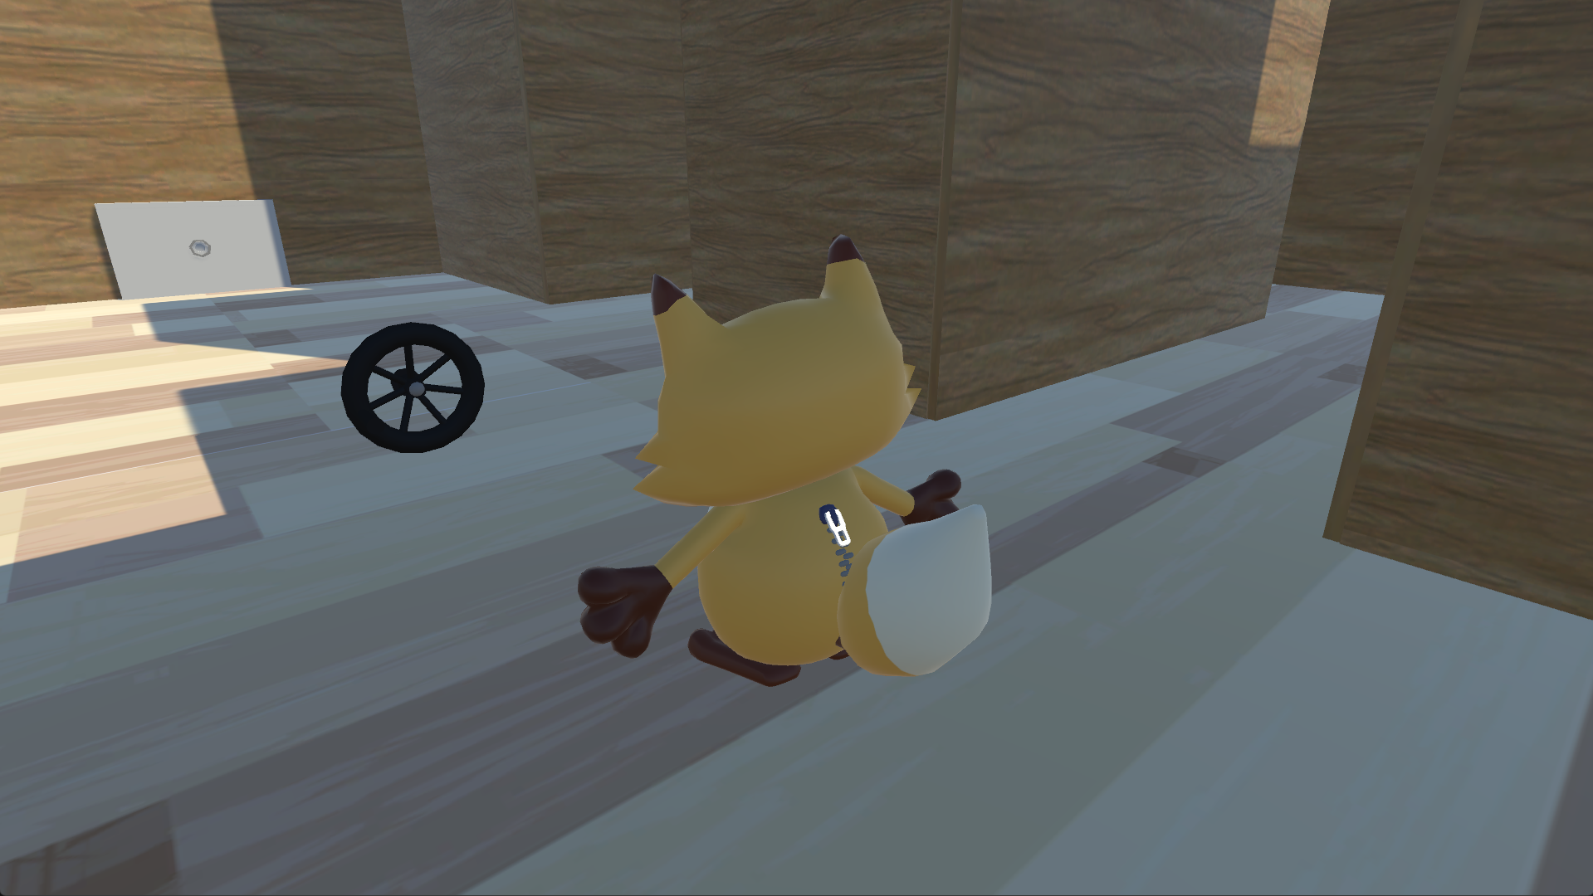
チーム制作
プログラマー 6人
モデラー・モーション 5人
作品名 キツネたろう二世の大冒険
ジャンル アクションゲーム
製作期間 2023/09/04～2023/12/08
制作環境 Unity/C#
対応機種 Windows
担当 バージョン管理、プレイヤーの制御、
2D視点のステージ作成 シーン管理
目的、学んだこと
Unityを使用したチーム制作の流れ
GFFアワードに提出
GitURL
https://github.com/fkogcc/FoxProject.git

Slide 14
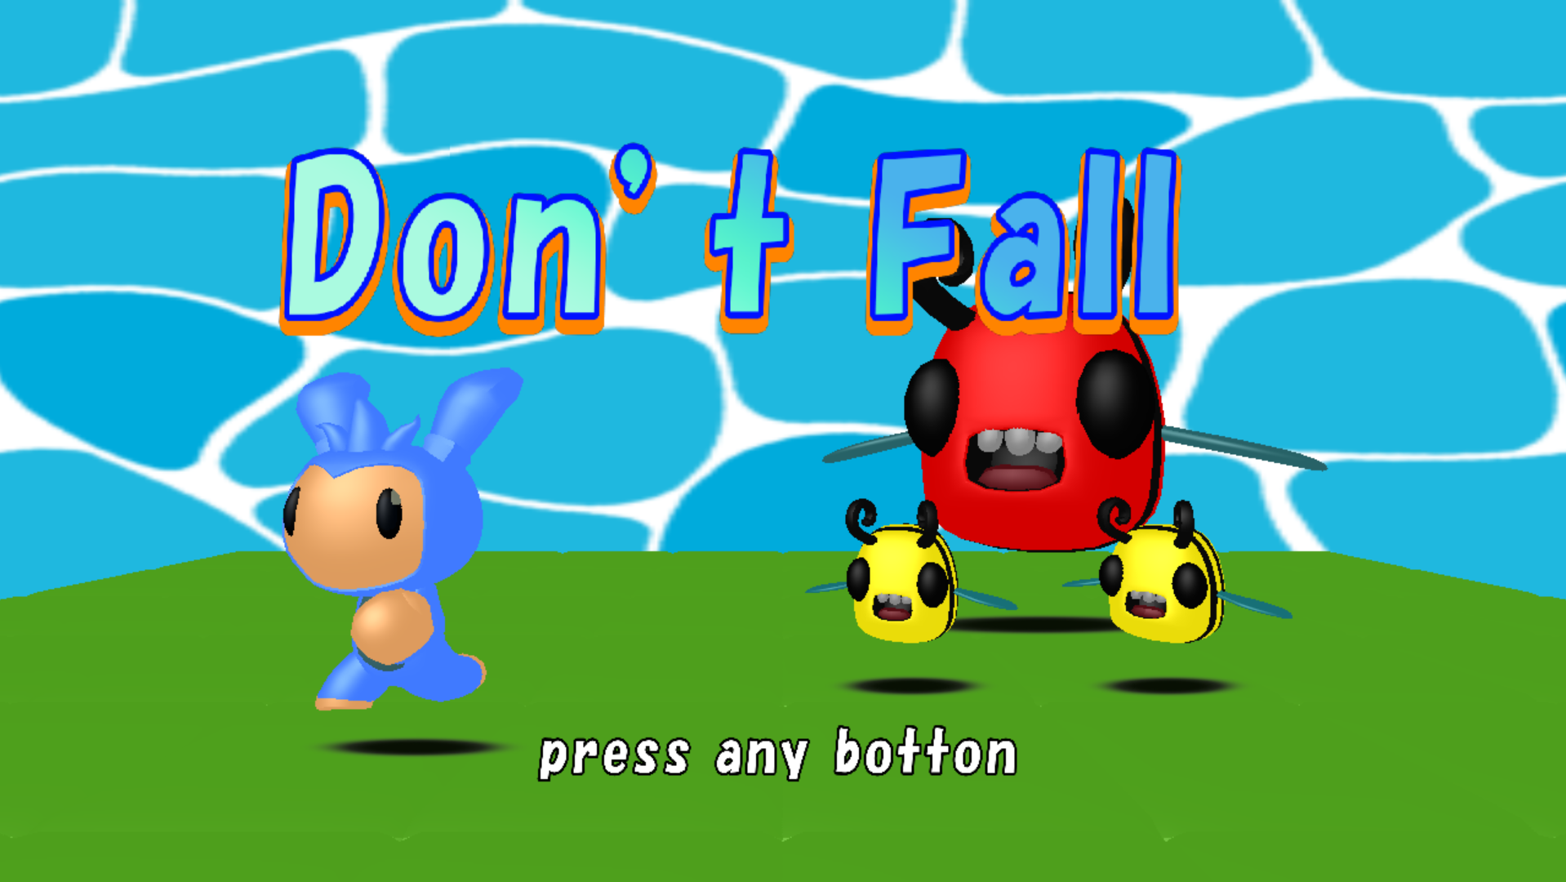
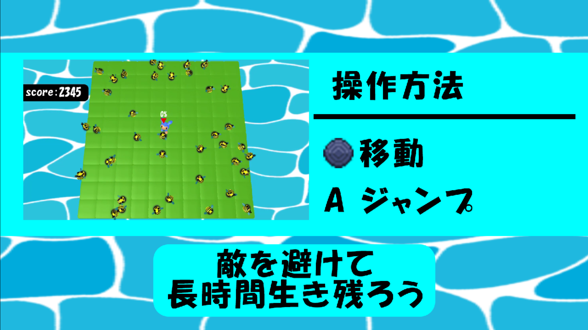
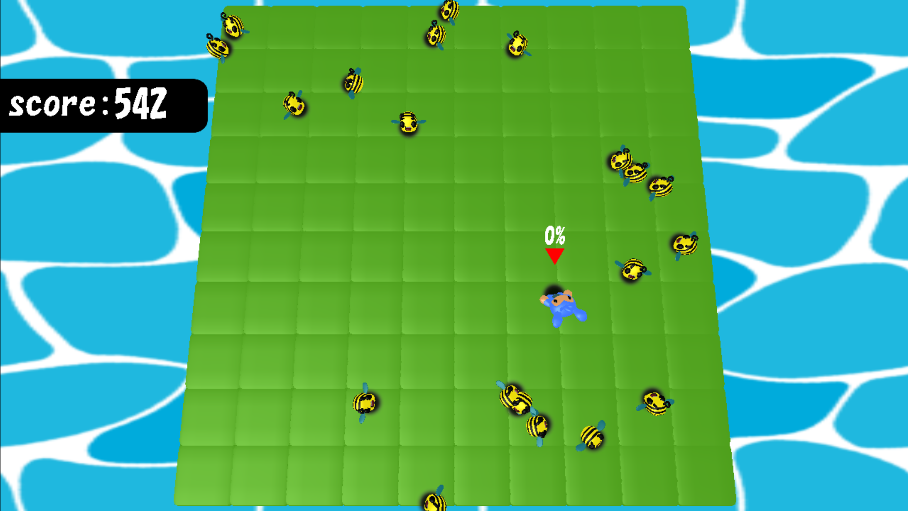
個人制作
作品名 Don’t Fall
ジャンル 3Dアクションゲーム
製作期間 2023/06/12～2023/08/11
制作環境 DXライブラリ/C++
対応機種 Windows
担当 背景と3Dモデル以外
目的、学んだこと
3Dゲーム制作の基礎知識
GitURL
https://github.com/Hmmtrnt/3DAvoid.git

Slide 15

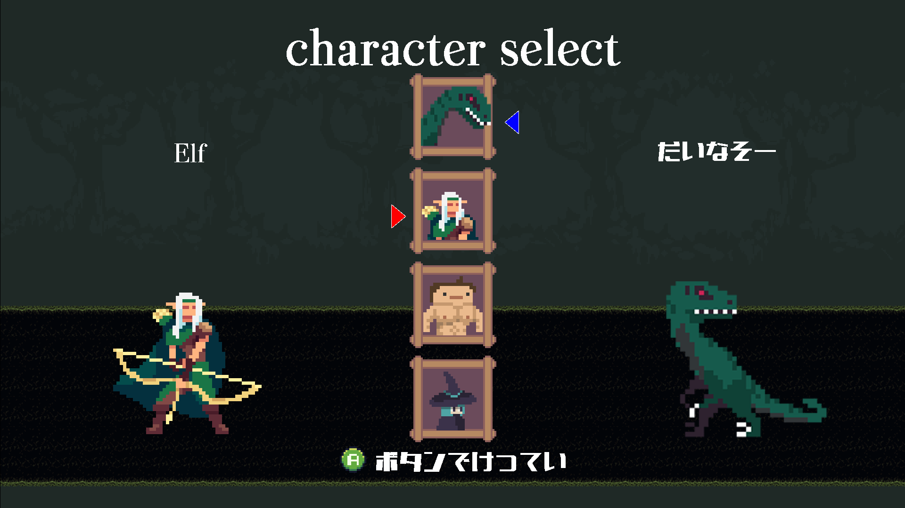
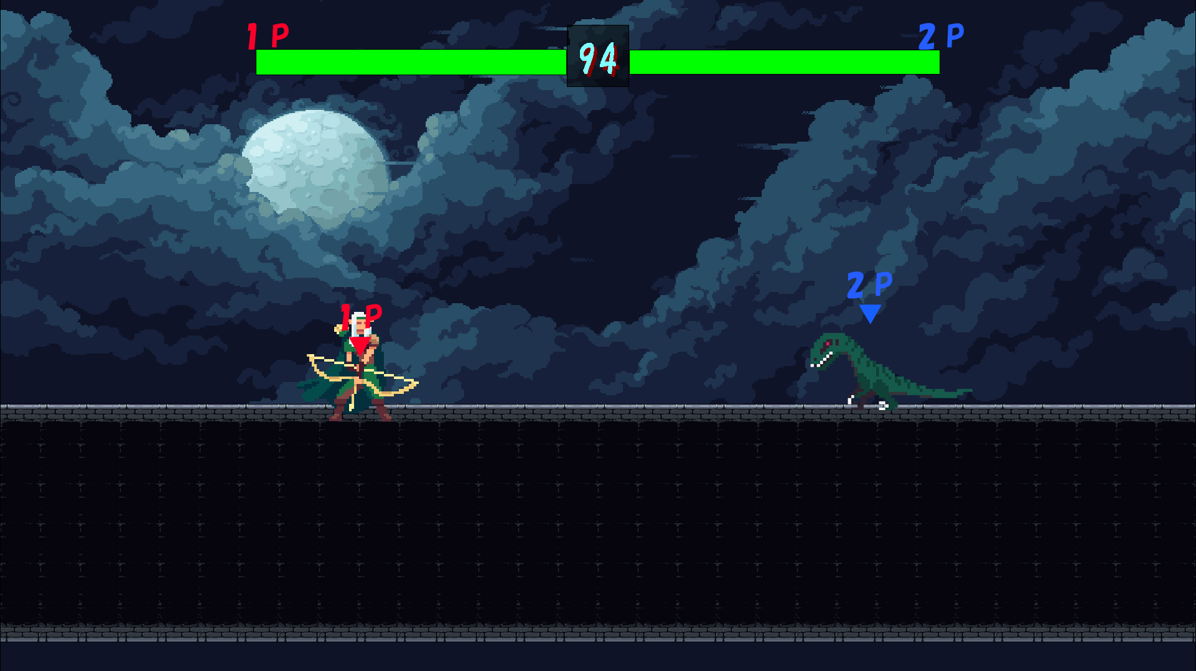
チーム制作
プログラマー 5人
作品名 MFM
ジャンル 2D格闘ゲーム
製作期間 2023/04/17～2023/06/09
制作環境 DXライブラリ/C++
対応機種 Windows
担当 プログラムチーフ、バージョン管理、
一体のプレイヤーの作成
目的、学んだこと
チーム制作の基礎知識
GitHubDesktopの知識
GitURL
https://github.com/fkogcc/ProjectK_2.git

Slide 16
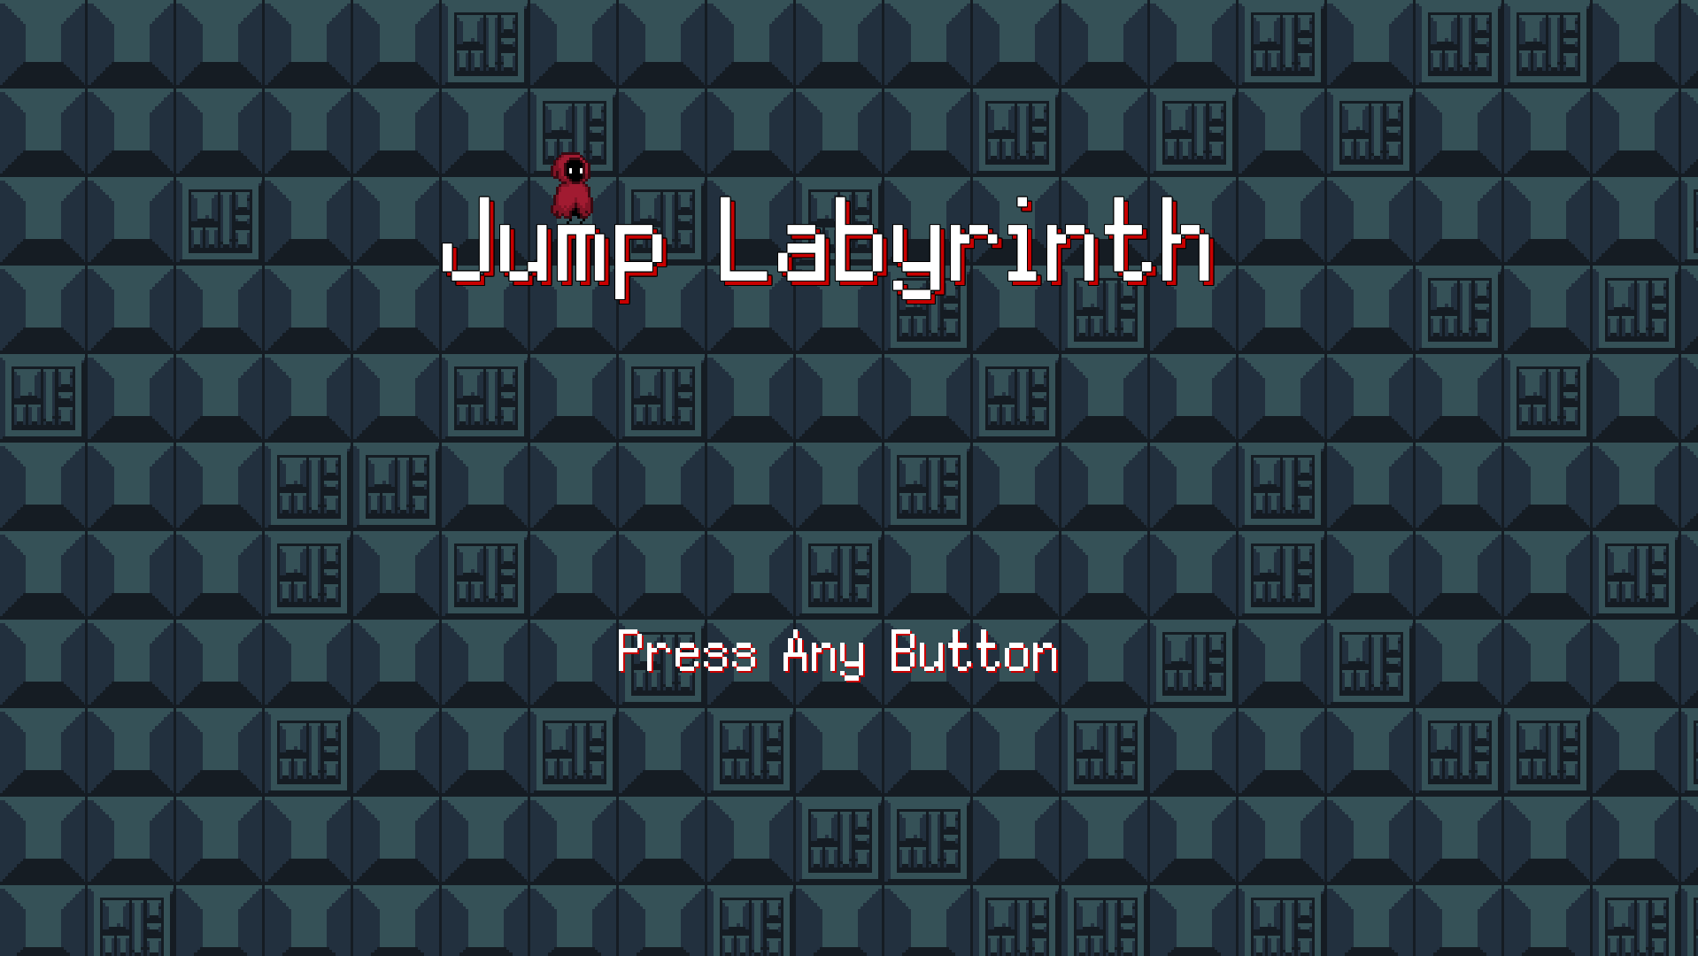
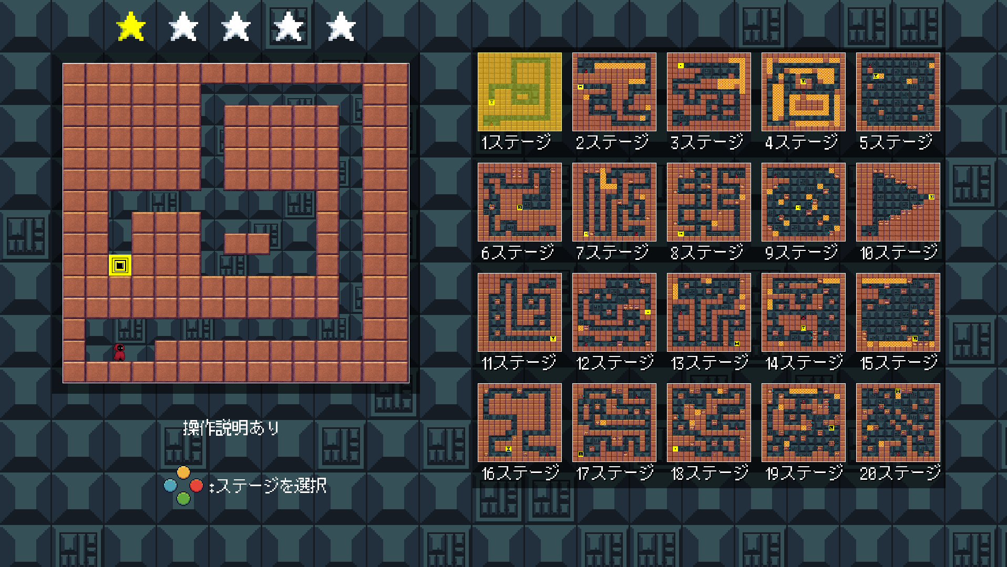
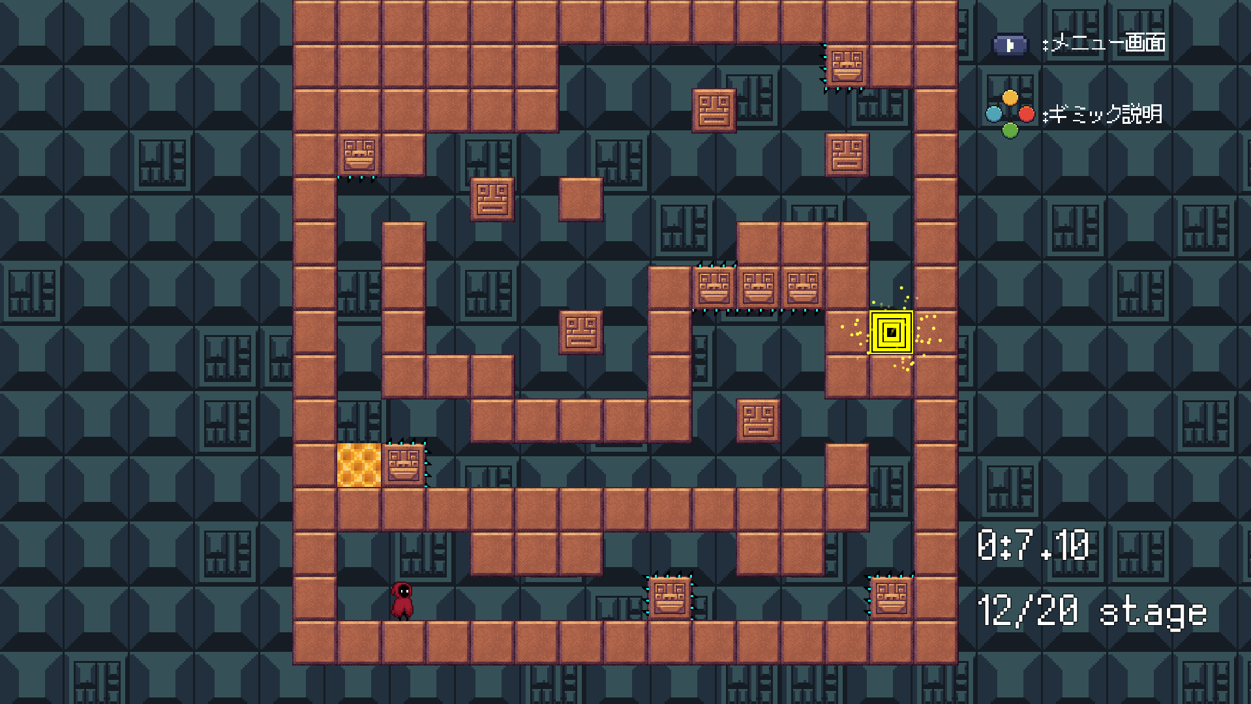
個人制作
作品名 JumpLabyrinth
ジャンル 2Dパズルゲーム
製作期間 2023/01/09～2023/03/17
制作環境 DXライブラリ/C++
対応機種 Windows
担当 グラフィック以外
目的、学んだこと
ゲームの制作の流れ
スケジュール管理
GitURL
https://github.com/Hmmtrnt/JumpLabyrinth2.git

Slide 17
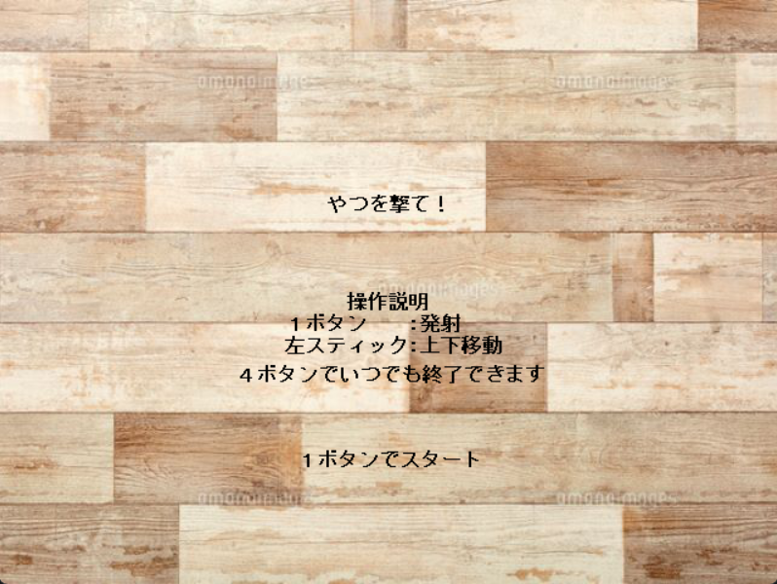
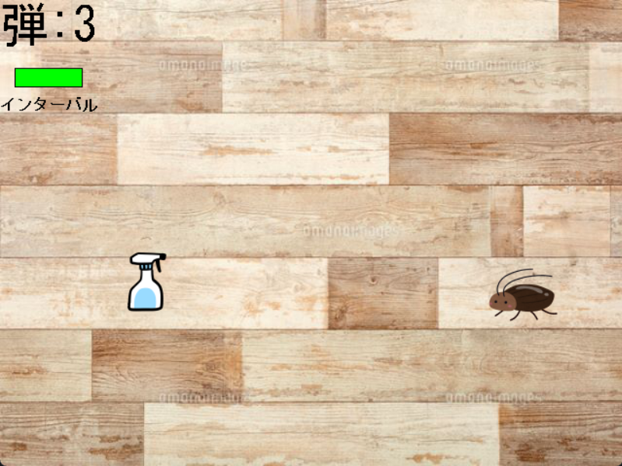

個人制作
作品名 やつを撃て！
ジャンル 2Dシューティングゲーム
製作期間 2022/10/06～2022/11/09
制作環境 DXライブラリ/C++
対応機種 Windows
担当 グラフィック以外
目的、学んだこと
DXライブラリの基礎知識
GitURL
https://github.com/Hmmtrnt/ShootingGame.git

Slide 18
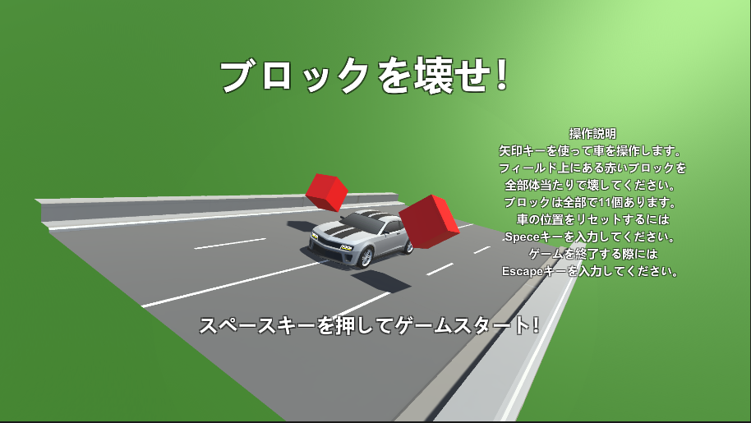
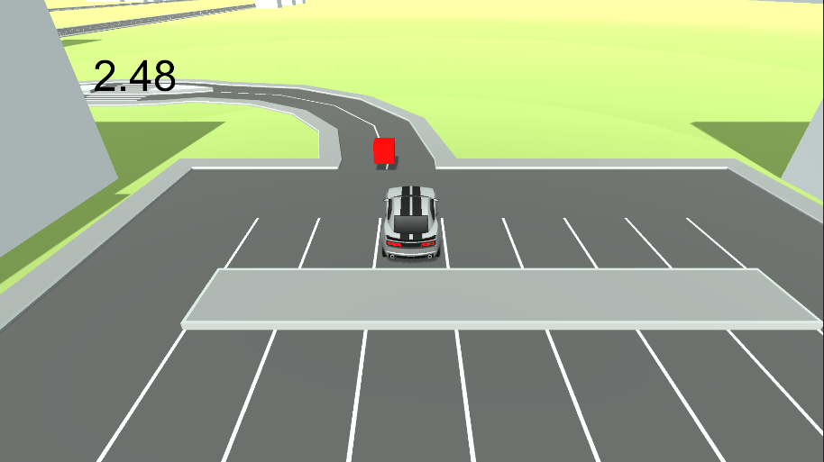
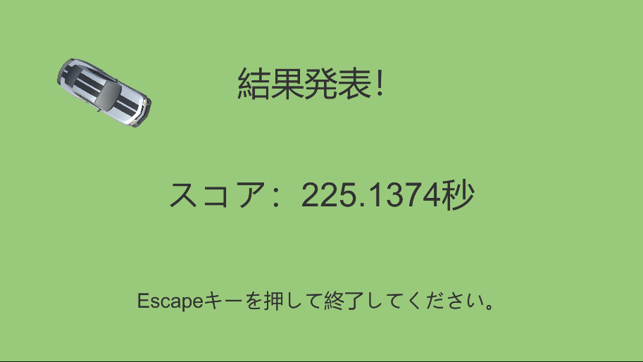
個人制作
作品名 ブロックを壊せ
ジャンル ？
製作期間 2022/08/15～2022/08/31
制作環境 Unity/C#
対応機種 Windows
担当 車の制御以外のプログラム全般
目的、学んだこと
C#の基礎知識
アセットの使用方法

Slide 19
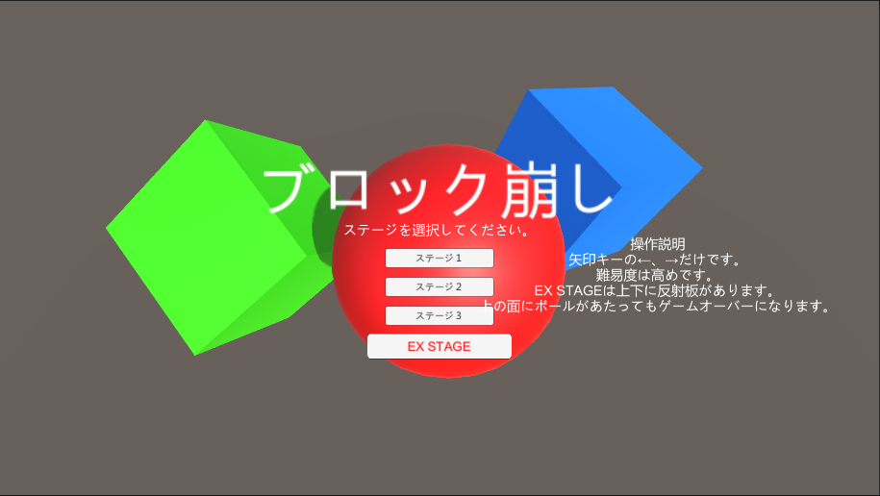
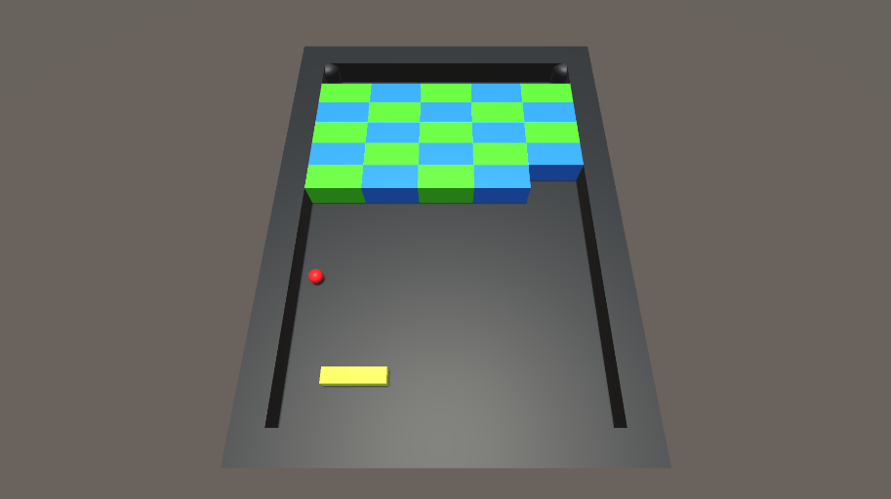
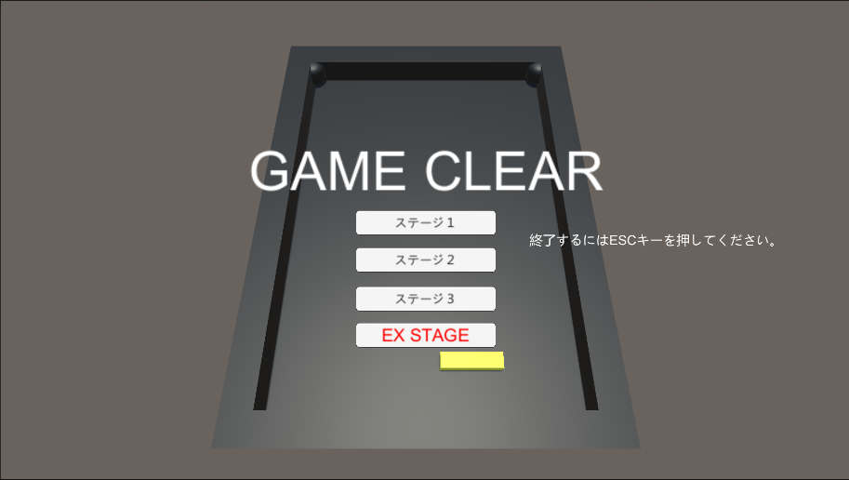
個人制作
作品名 ブロック崩し
ジャンル ブロック崩し
製作期間 2022/08/01～2022/08/12
制作環境 Unity/C#
対応機種 Windows
担当 プログラム全般
目的、学んだこと
Unityの基礎知識

Slide 20
今後の目標
拡張性のあるプログラミングを心がける
(2024/02/16時点)
あまり勉強できていないシェーダーや
DirectX11又はDirectX12を勉強する
積極的に他人のプログラムコードの考え方を
取り入れる
ユーザーが楽しめるゲームデザインを学ぶ

